Slide 1
上傳照片

Slide 2
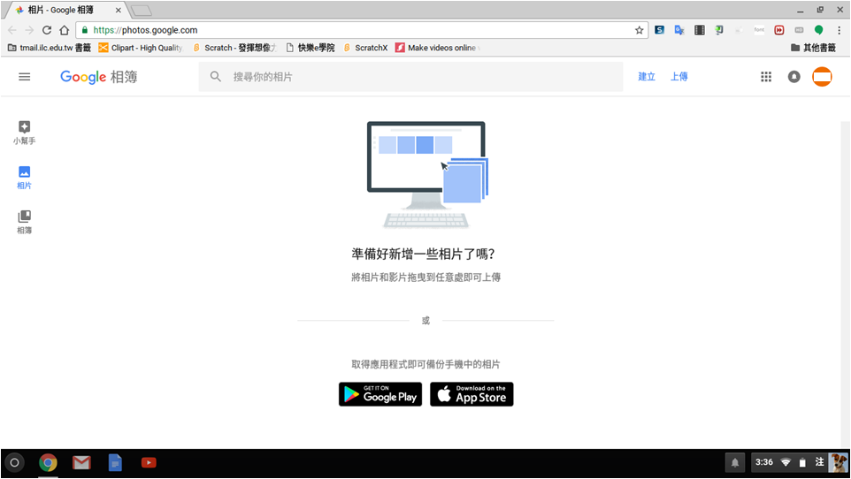
點選「上傳」

Slide 3
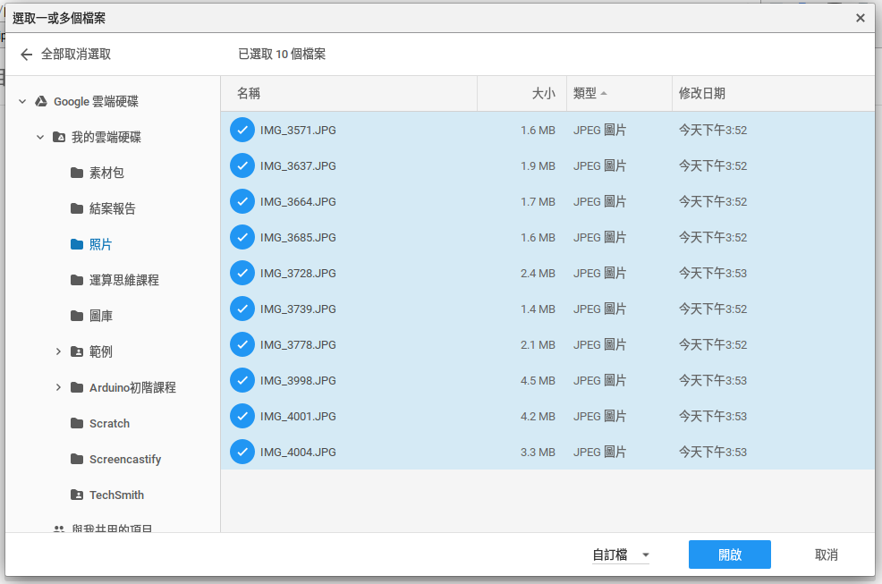
選擇要上傳的照片後，點選「開啟」

Slide 4
選擇上傳尺寸後，點選「繼續」

Slide 5
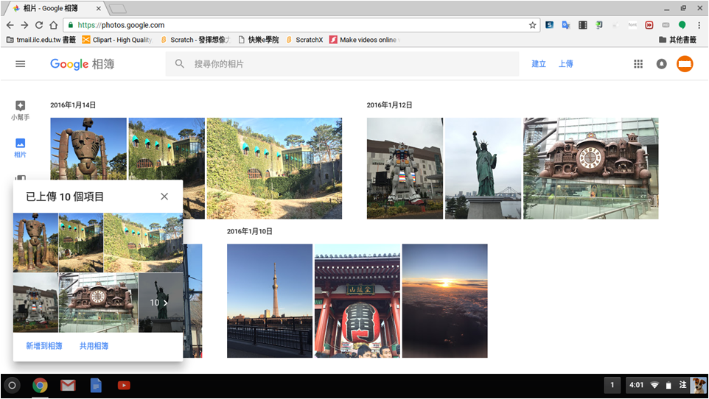
上傳完成

